Slide 1
Из истории наводнений в Петербурге.
Урок:
«История и культура Санкт-Петербурга».

Slide 2
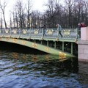
Санкт-Петербург, расположенный в дельте Невы, за триста лет своего существования пережил 323 наводнения (подъем воды на 1,6 м выше ординара). Могучая водная стихия влияла на формирование облика города, судьбы монархов и простых горожан. Наводнения становились темой городских преданий и отразились в художественных произведениях.

Slide 3
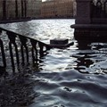
На Неве никогда не бывало высоких сезонных паводков. Причиной подъема воды становились атлантические циклоны: юго-западные ветры вызывали нагонную волну из Финского залива, и она препятствовала свободному течению реки. Чаще всего наводнения наблюдались осенью — в сентябре и ноябре, крупнейшие из них случились в 1777, 1824 и 1924 годах.

Slide 4
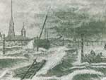
Чаще всего наводнения происходят в сентябре-декабре.
Наиболее крупными были наводнения в 1824 (7 (19) ноября, 421 см выше ординара), 1924 (23 сентября, 380 см), 1777 (10 (21) сентября) 321 см), 1955 (15 октября, 293 см), 1975 (29 сентября, 281 см) годах. За 3 века с 1703 года зафиксировано более 300 наводнений (подъем воды более 160 см), из них 210 с подъемом более 210 см. В некоторые годы случались по несколько наводнений (в 1752 — пять), были периоды затишья (1729—1732 и 1744—1752).

Slide 5
История наводнений в Петербурге.
До основания Петербурга, самое крупное наводнение произошло в 1691 году. В шведских летописях сказано, что водой была скрыта вся местность центральной части будущего города на двадцать пять футов высоты (7,62 метра). Поэтому шведы заложили крепость Ниеншанц и город Ниен выше по течению Невы — в месте впадения в Неву Охты.

Slide 6
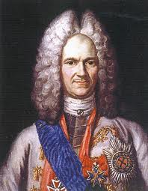
Уже спустя 3 месяца после основания Петербурга, в ночь с 19 на 20 августа 1703 года, произошло наводнение. Тогда вода поднялась более чем на 2 метра. А спустя три года, в 1706 году, жители города стали свидетелями грозного стихийного бедствия, о котором в своём письме к Александру Меншикову Пётр I сообщал: «Третьего дни ветром вест-зюйд-вест такую воду нагнало, какой, сказывают, не бывало. У меня в хоромах было сверху пола 21 дюйм, а по городу и на другой стороне по улице свободно ездили на лодках. Однако же недолго держалась, менее трех часов. И зело было утешно смотреть, что люди по кровлям и по деревьям, будто во время потопа, сидели… Вода хотя и зело велика была, беды большой не сделала»

Slide 7
В 1715 году в Петропавловской крепости была установлена водомерная рейка-футшток для измерения уровня воды в устье реки при штормовых нагонах. С его помощью академик И. Г. Лейтман в 1726 году определил ординар Невы — нормальный уровень воды при безветренной погоде. Первые научные исследования невских наводнений, опубликованные в конце XVIII века, основывались на показаниях этого футштока у Невских ворот Петропавловской крепости. Летопись самых катастрофических наводнений, когда вода поднималась более чем на 3 м, запечатлена на памятных досках, укрепленных под аркой ворот.

Slide 8
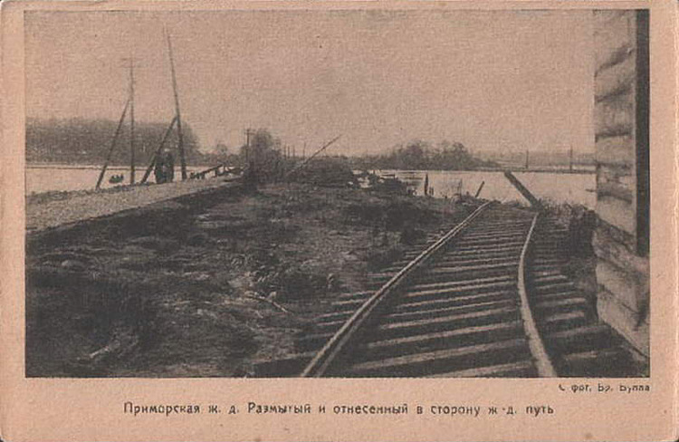
В 1720 году на Петербургский остров явился некий предсказатель, который пророчил: «Быть Питербурху пусту», на остров хлынет вода и затопит весь город до метки на верхушке высокого дерева, росшего на берегу. Многие горожане стали спешно переселяться из низин на более высокие места. Петр I, узнав об этом, велел срубить дерево, а «пророка» наказать кнутом. С 1721 по 1724 год действительно случилось три крупных наводнения. В эти годы Петр I издал несколько указов о защите от «прибылой воды»: жители прибрежных территорий были обязаны подсыпать и укреплять берега, повышать фундаменты строившихся зданий. В конце 1724 года во время наводнения государь, спасая утопающих рыбаков, сильно простудился, от чего скоро умер.

Slide 9
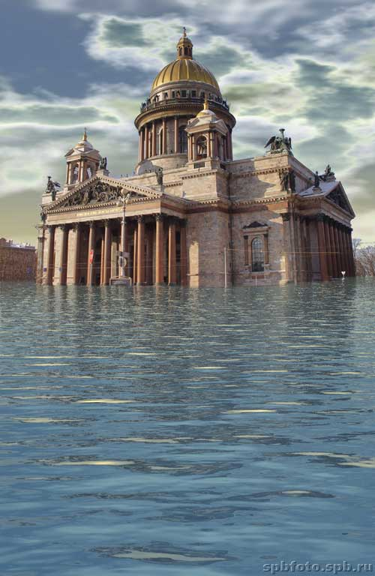
Васильевский остров — одно из самых низменных мест города — по замыслу Петра I должен был стать центром столицы. В 1716-1717 годах был разработан проект его застройки. Чтобы предотвратить частые затопления острова, архитектор Д. Трезини предлагал поднять уровень почвы на 3 м, выкопать прямоугольную сеть каналов по образцу голландских и соорудить дамбы вдоль береговой линии. Проект был осуществлен частично. Каналы, прорытые вдоль линий Васильевского острова, оказались слишком узкими, и их вскоре засыпали.

Slide 10
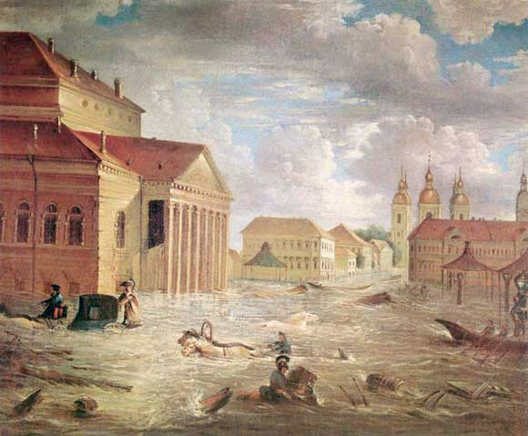
Очередное бедствие чуть навсегда не решило судьбу Петербурга: после наводнения 13 октября 1729 года император Петр II перенес столицу в Москву. Императрица Анна Иоанновна вернула С.-Петербургу его столичный статус в 1732 году.

Slide 11
Особенно бедственным было для столицы наводнение 1777 года: погибло около тысячи жителей, были разрушены многие деревянные дома и лавки, повреждена строившаяся гранитная Дворцовая набережная, уничтожены фонтаны Летнего сада. 10 сентября вода поднялась на 3,21 м и залила город. Императрица Екатерина II наблюдала разгул стихии из окон Зимнего дворца и так описала наводнение: «Порыв ветра разбудил меня в пять часов. Я позвонила, и мне доложили, что вода у моего крыльца и готова залить его. Я сказала: если так, отпустите часовых с внутренних дворов, а то пожалуй они вздумают бороться с напором воды и погубят себя... Желая узнать поближе в чем дело, я пошла в Эрмитаж. Нева представляла зрелище разрушения Иерусалима. По набережной, которая еще не окончена, громоздились трехмачтовые купеческие корабли. Я сказала: Боже мой! Биржа переменила место, графу Миниху придется устроить таможню там, где был Эрмитажный театр».

Slide 12
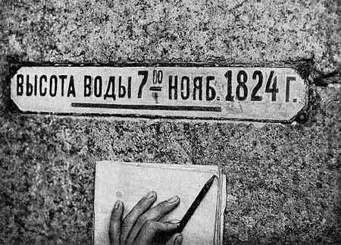
Самое опустошительное наводнение, 79-е по счету, произошло 7 ноября 1824 года. Вода поднялась на 4,1 м выше ординара. Больше всего пострадали Галерная гавань, Васильевский остров и Петербургская сторона. На Невском проспекте вода доходила до Троицкого переулка (ныне улица Рубинштейна). Были залиты водой селения вокруг Екатерингофа и казенный чугунный завод. Погибло несколько сотен людей и тысячи голов домашнего скота, разрушены почти все деревянные строения на затопленной территории.

Slide 13
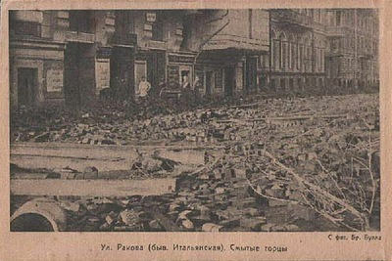
В год 200-летия С.-Петербурга произошло крупное наводнение. 12 ноября 1903 года уровень воды достиг 2,58 м выше ординара. Впоследствии это стихийное бедствие рассматривали как «предупреждение свыше» о начале неблагополучного для России периода войн и революций. Разрушения запечатлели петербургские фотографы. Впервые в истории города событие удалось снять на кинопленку. В память о наводнении были выпущены открытки с видами районов города, пострадавших от потопа.

Slide 14
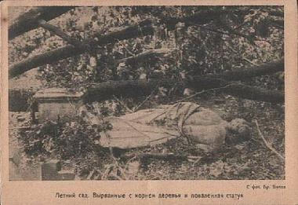
Последнее катастрофическое наводнение произошло в Ленинграде 23 сентября 1924 года. Около полудня подул порывистый ветер, и начался быстрый подъем воды. В 13.20 из Петропавловской крепости раздались первые пять предупредительных выстрелов. Вода поднялась на 1,52 м, а к 15.00 начала заливать город. Ураганный ветер с корнями вырывал деревья, срывал крыши, валил телеграфные столбы, выбрасывал на берег баржи. Над городом пронеслось несколько смерчей — явление необычайно редкое для северных широт. С 16.30 ветер начал ослабевать, но подъем воды продолжался и достиг уровня 3,8 м выше ординара. Погас электрический свет, прервалась телеграфная и телефонная связь, остановилась работа городского водопровода. К 21.00 Нева вновь вошла в берега.

Slide 15
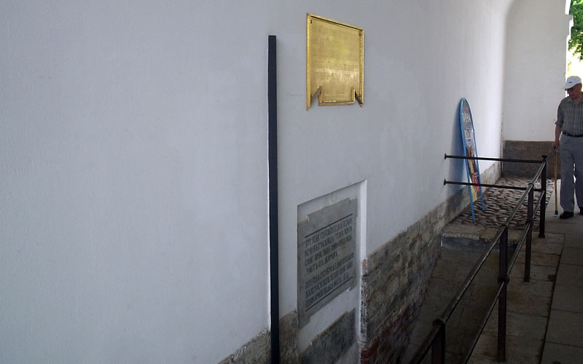
Памятные доски с отметками о наводнениях в Петропавловской крепости

